Slide 1
Eléments de programmation
Où on ne parle pas seulement du langage de programmation…

Slide 2
La programmation comme spécification
Indépendamment du langage de programmation choisi (C, C++, Python, Java, JavaScript, etc…)le but est d’expliquer à un ordinateur ce que l’on voudrait qu’il effectue automatiquement.
Nous on a en tête une vision de ce que l’on voudrait obtenir, et les actions à effectuer:
Piloter un moteur
Effectuer des mesures physiques
Enseigner un robot
Actionner des actionneurs
…

Slide 3
La vraie vie est différente de l’ordinateur
Donc on va effectuer une traduction de ce que l’on a en tête vers un langage qu’un ordinateur comprend
On doit expliquer:
Les concepts réels (les actionneurs, les commandes, capteurs, les valeurs)
Les séquences (les algorithmes, les règles, les conditions)
Les contextes, les objectifs,
Les interfaces avec les opérateurs (humains ou non humains)

Slide 4
La modélisation
La vraie vie avec ses contraintes, ses réalités ne correspond pas (jamais) exactement à ce que le matériel (les ordinateurs, les capteurs, les gammes de valeur accessibles, les capacités matérielles des actionneurs) accepte !!!
On doit sélectionner un sous-ensemble réalisable de nos objectifs
Cette sélection est la modélisation
Les langages de programmation traduisent ce modèle en quelque chose de réalisable par le système considéré
Le système regroupe l’ensemble des éléments actifs chargés de réaliser nos objectifs (ordinateur, base de données, capteurs, écrans, etc…)

Slide 5
La conception
On doit commencer par écrire en langage naturel notre système et l’objectif que l’on souhaite obtenir.
Exemples
Le véhicule est motorisé par deux moteurs. La commande permettra de sélectionner la vitesse du véhicule, les directions, la détection des obstacles, la réactivité automatique à la détection d’obstacles.
On identifie alors les éléments de cette description
Les substantifs qui correspondent aux objets manipulés
Les verbes qui correspondent aux actions
Les qualificatifs, les conditions, qui caractérisent les algorithmes

Slide 6
Le langage de programmation
Les substantifs vont correspondre aux objets, les valeurs, les variables, les constantes
Les actions vont correspondre aux fonctions
Les conditions correspondent aux structures logiques et décisionnelles
Ces termes trouvent leur traduction quel que soit le langage de programmation choisi, avec plus ou moins de flexibilité, de richesse dans les moyens d’exprimer les détails, les précisions

Slide 7
Des règles liées à la qualité
Quand on écrit du code, on change peu ce que l’on écrit (si on a bien spécifié !!) mais par contre on va relire plein de fois ce que l’on a écrit:
Pour expliquer aux collègues
Pour comprendre soi-même notre code par rapport à ce que l’on écrit plus tard
Pour comprendre ce que l’on a écrit un mois plus tard
Pour comprendre pourquoi parfois cela ne marche pas
Donc… il faut toujours écrire les mots complets, clairs, signifiants, précis
Les abréviations sont interdites
Même si ça prend un peu plus de temps à écrire

Slide 8
règles… suite
Préférez de sections de code courtes
Une section de code en double est toujours en trop => créez des fonctions
Les commentaires !!! Aaah les commentaires
Certains pourraient dire qu’un bon programme bien écrit n’a pas besoin de commentaires ???
C’est presque vrai : la vrai défaut des commentaires c’est que très souvent ils ne sont pas à jour par rapport aux évolutions du code
Ils ne faut jamais mettre un commentaire qui est en double par rapport à la ligne de code.
Un commentaire sert à expliquer pourquoi on a choisi tel ou tel algorithme.

Slide 9
Langage interprété ou compilé ?
Python, JavaScript sont interprétés
Avantages: très facile à faire évoluer
Défaut: non typé, c’est-à-dire que les variables ne sont pas vérifiées vis-à-vis des valeurs utilisées
C, C++, Java, Fortran sont compilés
Avantages et inconvénients inverses des langages interprétés
Beaucoup plus fiables à cause du typage des variables
Nécessitent une phase de compilation avant l’exécution
Plus rapides à l’exécution

Slide 10
Python et autres docs
La documentation officielle est la plus efficace
Micropython
ESP32 series
Micropython et ESP-NOW
https://docs.python.org/3/tutorial/index.html
https://docs.micropython.org/en/latest/esp32/tutorial/index.html
https://www.espressif.com/en/products/modules
https://docs.micropython.org/en/latest/library/espnow.html#module-espnow

Slide 11
Types
"
"
"
Valeurs numériques
Entiers, flottants, doubles
booléens
Chaînes de caractères
Tableaux
Objets
Pointeurs
valeur_entière = 1244
valeur_flottante = 45.777
valeur_double = 23.666
valeur_bouléenne = Vrai
valeur_chaîne = " bonjour tout le monde "
valeur_tableau = [1, 4, 9]
valeur_objet = {1244, 45.777, Vrai, " bonjour ", [1, 4, 9]}
Les guillemets simples ou doubles sont équivalentes

Slide 12
Print
print(" bonjour tout le monde ")
x = 12.33
y = 44
t = [1, 2, 3]
print(" x= ", x, " y= ", y)
print(f " x={x} y={y} ")
print(f " le tableau t vaut {t} ")
Sortie minimale à l’écran
Enchaîner des sorties individuelles
Formatter l’impression

Slide 13
Les fonctions
def piloter(arg1, arg2, …):
code
code
Structure générale:
def nom (arguments) :
<indentation>Bloc de code
<indentation>Bloc de code
…
def calculer(arg1, arg2, …):
code
code
return resultat

Slide 14
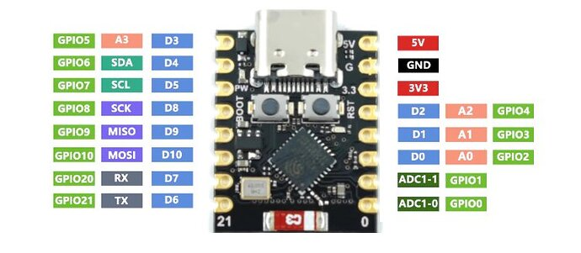
ESP32 C3 mini
LED interne

